Slide 1
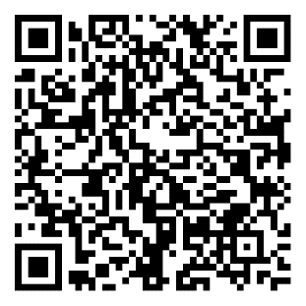
Jetzt bewerben!
Arbeiten an der
Hochschule Merseburg
www.hs-merseburg.de/arbeiten

Slide 2
Über uns
Rund 3000 Studierende, 80 Professor*innen und 250 Beschäftigte gestalten die Hochschule Merseburg als Ort der modernen Lehre und des Lernens, der engagierten Forschung und Verwaltung, der gemeinsamen Begegnung und des Wohlfühlens.
Als Campushochschule im Süden Sachsen-Anhalts legen wir viel Wert auf Gestaltungsfreiheit und Selbstbestimmung, getragen von einem familiären Miteinander.
Mit unseren drei Fachbereichen prägen wir seit 1992 den sozialen, kulturellen, wirtschaftlichen sowie technischen Wandel in der Metropolregion Mitteldeutschland.
Jetzt bewerben!
Jetzt bewerben!

Slide 3
Unser Angebot
Tariflohn
30 Urlaubstage
Homeoffice möglich
flexible Arbeitszeit
betriebliche Altersvorsorge
bedarfsgerechte Kinderbetreuung
vielfältige Weiterbildungsangebote
Campushochschule im Grünen
Mensa & Cafeteria
modernes Hochschulsportzentrum
Jetzt bewerben!

Slide 4
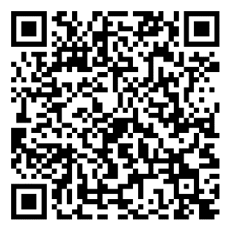
Mehr Infos
Mehr Infos
Professor*in
werden
An unseren drei Fachbereichen erwartet Sie ein intensiver Austausch mit Studierenden, eine großartige Unterstützung bei Ihren Lehr- und Forschungsvorhaben sowie ein gut aufgestelltes Kooperationsnetzwerk.
Ingenieur- und Naturwissenschaften
Soziale Arbeit.Medien.Kultur
Wirtschaftswissenschaften und Informationswissenschaften

Slide 5
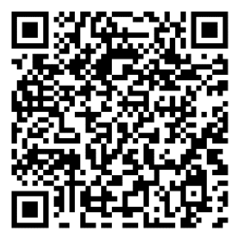
Mehr Infos
Mehr Infos
Hochschul-IT voranbringen
Die Informationstechnik für eine komplette Hochschule bereitzustellen, ist eine spannende Herausforderung. Von campusweiten Lösungen bis hin zur Einzelbetreuung unserer Endnutzer*innen stehen vielfältige Aufgaben für vielfältige Talente bereit.

Slide 6
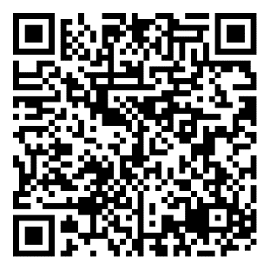
Mehr Infos
Mehr Infos
Lehre und Forschung
unterstützen und weiterentwickeln
Jobs u.a. in den Bereichen:
Lehre | wissenschaftliche Projektarbeit | Bibliothek | Labore und Werkstätten | 3rd Space

Slide 7
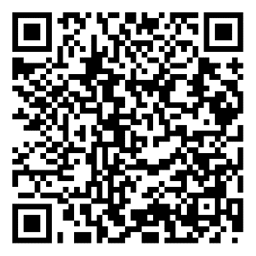
Mehr Infos
Mehr Infos
Hochschulleben und Campus verwalten, mitgestalten und repräsentieren
Jobs u.a. in den Bereichen:
wissenschaftsbegleitende Projektarbeit | Verwaltung | Service für Studierende | Medien und Kommunikation | Handwerk

Slide 8
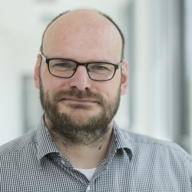
Kontakt
Frank Thielicke Personaldezernent
+49 3461 46 2380 frank.thielicke@hs-merseburg.de www.hs-merseburg.de/arbeiten
Hochschule Merseburg Eberhard-Leibnitz-Straße 2 06217 Merseburg
Jetzt bewerben!
Jetzt bewerben!

